Slide 1
《西游记》
师徒五人人物分析
——制作人：slc

Slide 2
五类人格的“超完美组合”
有人说：按照不同人的性格取向和控制欲望的强弱，可以把人分为五类：
控制欲强而性格内向的是“完美型” ——唐三藏
控制欲强而性格外向的是“力量型” ——孙悟空
控制欲弱而外向的是“活泼型” ——猪八戒
控制欲弱而内向的是“和平型” ——沙和尚
控制欲极弱且性格内向的称为“学习型” ——白龙马

Slide 3
唐三藏
优点——有大毅力、执着、有耐性、
善良、慧根深、佛心坚定、
信仰坚固、不达目的决不罢休
缺点——缺心眼、耳根软、
领导力差要靠强制性让人服从、
迂腐、愚忠、太善良、胆小怕事、是非不分

Slide 4
孙悟空
优点——能力强、人际关系好、有干劲、
责任心强、忠诚、重情重义、不畏恶势、
重情义、除暴安良、忠心为主
缺点——耐心不足、遇事急躁、滥杀、
眼界窄见识不够、脾气暴躁、
不善合作、脾气火爆、没耐性

Slide 5
猪八戒
优点：体贴、善良、忠诚、有爱心、
热爱生活、能吃苦
缺点：懒惰、好色、没毅力、
胆小怕事、没担当、贪吃贪色

Slide 6
沙和尚
优点：能打、维护协调师徒关系、
兢兢业业、不辞劳苦、能忍、
憨厚朴实、老实忠厚、任劳任怨
缺点：大众脸、没担当、人云亦云、无主见

Slide 7
白龙马
优点：供唐僧坐骑，历尽艰辛、
沉稳、耐得住性子、脚踏实地、
任劳任怨、不计回报、沉稳睿智
缺点：实力较差、缺乏自主意识

Slide 8
西游记中各人的角色
项目时间：
三年
项目经理：唐僧
领导人：孙悟空
员工：猪八戒
员工：沙和尚
员工：白龙马
发起人：
如来
赞助人：
唐太宗
项目范围：西天取经、八十一难
可达目标：西天大乘佛法

Slide 9
成功项目团队应该具有的精神
（一）目标明确，永不言败的精神。
（二）以人为本，用人所长，有效组建团队。
（三）积极沟通，有效解决冲突。
（四）恩威并施，重视情感管理。
（五）居安思危，完善团队。

Slide 10
分析唐三藏：
他是一个对目标坚定、执著追求的人，无论遇到困难、危险还是诱惑，他从未放弃自己的追求，他擅长用人，也擅长用权
唐僧作为团队核心，对目标的执著追求以及极强的自律、自控能力既是团队其他成员的榜样，又对团队的成功起着关键作用。
唐僧的不足：胆小怕事、是非不分。

Slide 11
取经项目中的不足
缺乏周密的项目计划
缺少时间管理
缺少范围管理
缺乏风险管理
缺乏成本管理

Slide 12
一个成功的项目经理应具有的素质
素质之一：项目启动能力——做对事比会做事更重要！
素质之二：项目计划能力——规划是项目成功的基础！
素质之三：项目控制能力——保障计划，应对变化，持续改善！
素质之四：项目收结能力——龙头凤尾，善始善终！
素质之五：项目经理人的领导力和影响力
素质之六：项目团队建设与人员激励能力
素质之七：项目沟通能力
素质之八：项目风险管理能力
素质之九：项目的成本管理能力
素质之十：项目环境下的冲突解决能力

Slide 13
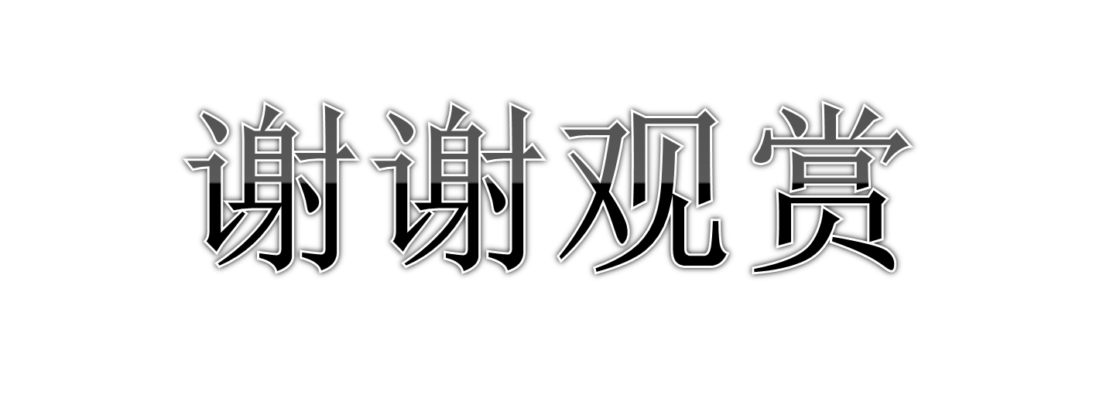
世·界
我们因世·界而出色，世界因我们更辉煌

